Slide 1
Природа Уральского края
Составитель:
Шашкова Марина Витальевна
МБДОУ №20 «Подснежник»

Slide 2
НАШ УРАЛ
Наш Урал могуч собою, И красив он и велик… Любим мы его душою! Да и как же не любить? В небеса уходят горы, Реки бурные текут, А леса стоят стеною Посмотри и там, и тут.

Slide 3
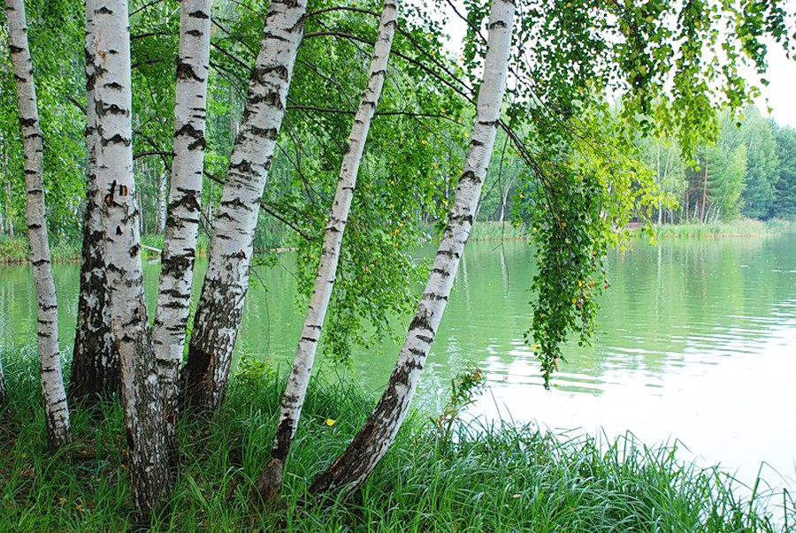
Природа летом

Slide 4
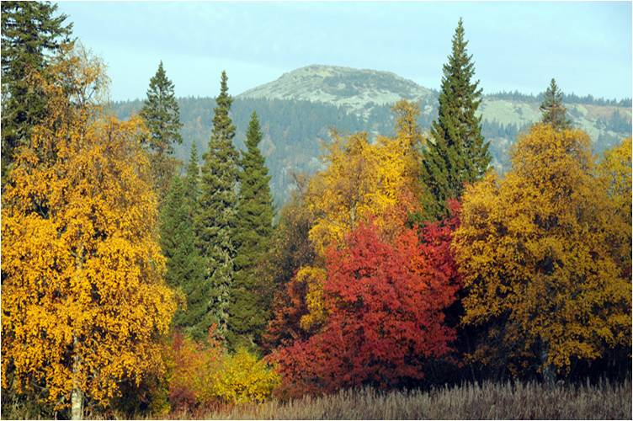
Природа Осенью

Slide 5
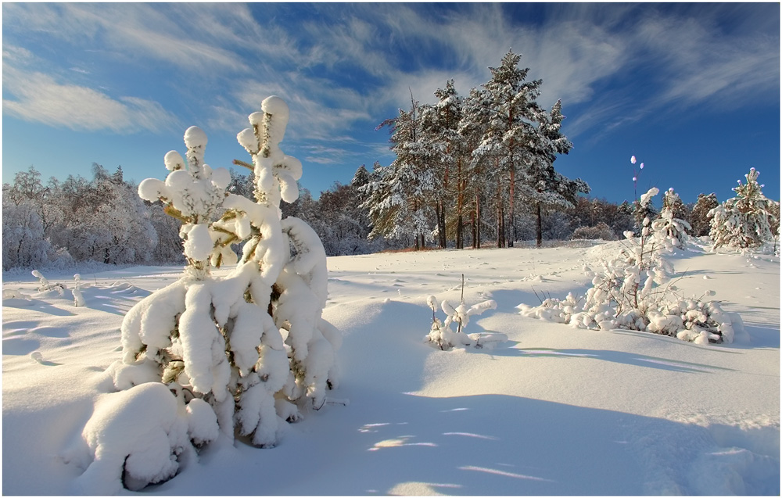
Урал Зимой

Slide 6
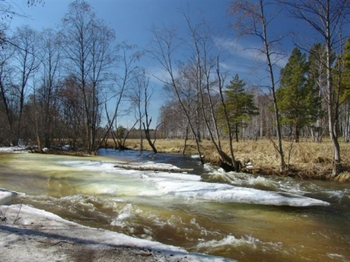
Урал Весной

Slide 8
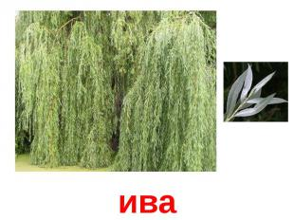
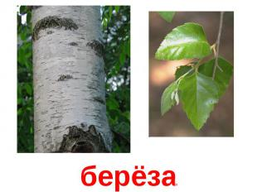
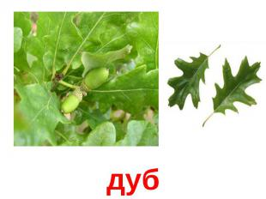

Slide 9
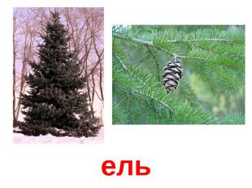
Хвойные деревья

Slide 10
